Slide 1
Värderingar bland svenskspråkiga Del 2: Om språk, välmående och framtid
12.3.2024
Vasa

Slide 3
Om studien
Enkät bland 801 personer med svenska som registrerat modersmål (över 18-åringar)
Utfördes av Taloustutkimus under perioden 8–30.1.2024
Intervjuerna genomfördes per telefon
Felmarginal: ± 3,5 procent

Slide 4
%
0 20 40 60
Region
Respondenternas fördelning
N = 801
Kön
Ålder
Inkomst (brutto)/mån

Slide 5
Några nedslag i den första halvan av studien…

Slide 6
I vilken utsträckning oroar du dig för….
61 % av kvinnorna oroar sig mycket eller ganska mycket, men bara 36 % av männen gör det.
Under 50-åringar mindre bekymrade än de äldre.
I Österbotten och i landsbygdskommuner oroar man sig mindre än i huvudstadsregionen och Egentliga Finland

Slide 7
"Suomen on varauduttava sotaan lähivuosina"
Svenskspråkiga mindre oroliga för krig?

Slide 8
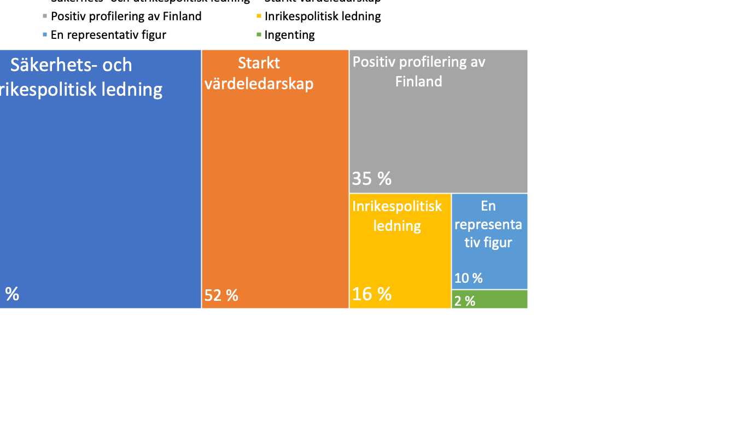
Vad förväntar du dig av den nya presidenten?

Slide 9
Så till den andra halvans resultat:

Slide 10
Jämförelser enligt ålder
Skillnaderna sällan stora eller entydiga, generellt oroar sig ”de yngre” mindre än “de äldre”
De ”äldre”
oroar sig mera för situationen inom hälso- och åldringsvården, ökande statsskuld, och för svenskans framtid i Finland på olika områden
Tro, livssyn eller andra föreningar och organisationer inger oftare framtidstro
är mest nöjda med att SFP sitter i Orpos regering
ser större risker med AI
De ”yngre”
oroar sig mera för ökad psykisk ohälsa, ökande levnadskostnader
lutar sig politiskt klart mera till vänster, lika ofta som till höger

Slide 11
Jämförelser enligt region
I Österbotten
oroar man sig mera för situationen inom hälso- och åldringsvården, för ökande levnadskostnader, och generellt för svenskans framtid i Finland
Inger jobb, tro eller livssyn oftare framtidstro
Förhåller man sig mer positivt till SFP:s medverkan i Orpos regering
Förhåller man sig mera skeptiskt till att sälja vin i matbutiken, och till mångkulturalism
I Nyland
oroar man sig mera för ökad psykisk ohälsa, ökande statsskuld, den svenskspråkiga dagvården och skolan, ungas svenskspråkiga identitet, och för att svenskan endast blir ett hem- och skolspråk
Känns samhället oftare rättvist, upplevelse av att man har likadana möjligheter
En större andel som placerar sig politiskt till vänster

Slide 12
Jämförelser enligt inkomstnivå
Personer inom den högsta inkomstnivån (5000 €/mån eller mer)
oroar sig minst för hälso- och åldringsvården, framtida pension, ökande levnadskostnader
får mest framtidstro från vänner & familj & sig själv, minst framtidstro från tron & livssyn
Upplever att samhället känns rättvist; stor skillnad till de med lägre inkomst
placerar sig politiskt klart eller i någon mån till höger (över hälften)
Ser AI som en möjlighet
Lägsta inkomstnivån (2500 €/mån eller mindre)
oroar sig mest för svenskans framtid på olika områden
får inte lika mycket framtidstro från utbildning eller jobb
En tredjedel uppfattar sig mer höger, en femtedel mer vänster
Är för offentliga välfärdstjänster
Är mest skeptiska till vin i matbutiken, och till mångkulturalism

Slide 13
I vilken utsträckning oroar du dig för….

Slide 14
När du tänker på framtiden som svenskspråkig i Finland, i vilken utsträckning oroar du dig för….
Minst oro för:

Slide 15
När du tänker på framtiden som svenskspråkig i Finland, i vilken utsträckning oroar du dig för….
Mest oro för:

Slide 16
Vad ger dig framtidstro?
1

Slide 17
Finlands position viktig
Andelen som får framtidstro av att Finland är en del av Norden är rentav större (84 %) än andelen som får framtidstro från familj och släkt (81 %).

Slide 18
Upplevs samhället som rättvist?
”Jag upplever att samhället ger mig och mina likar lika goda möjligheter som andra, dvs. samhället känns rättvist.”
(N=801)
” Koen, että suomalainen yhteiskunta
on reilu minunkaltaisiani ihmisiä kohtaan.”
(N=1070)
E2 (2023) ”Miten meillä menee?”

Slide 19
Solidaritet mellan generationer?

Slide 20
Svenskspråkiga mer höger än vänster

Slide 21
Majoriteten stöder SFP:s regeringsmedverkan

Slide 22
Majoriteten stöder obligatorisk svenska i finskspråkiga skolor

Slide 23
Stöd för invandring, med begränsningar
Ingen
invandring
Fri
invandring
Gränserna för mångkultur bör klart definieras (t.ex. vad som är tillåtet eller inte)
Det bör inte finnas några gränser för mångkultur (om vad som är tillåtet eller inte)

Slide 24
Stöd för Alko och offentliga välfärdstjänster
AI är en
möjlighet
AI är en
stor risk
Vin bör säljas endast av Alko
Vin bör säljas fritt i matbutiken
Privata
välfärdstjänster
Offentliga
välfärdstjänster

Slide 25
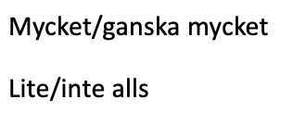
Betydande könsskillnader i vissa frågor
Mycket/ganska mycket
Lite/inte alls

Slide 26
%
De yngre mindre oroade över svenskan
Andel (%) som oroar sig mycket eller ganska mycket, i ålderskategorierna 18–39 samt 60+

